Slide 1
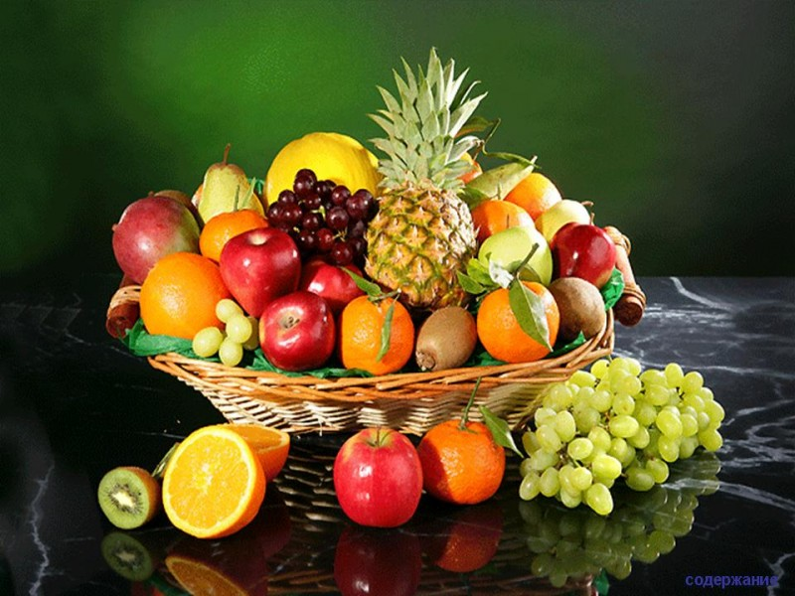
Муниципальное казённое дошкольное образовательное учреждение «Детский сад общеразвивающего вида «Берёзка» п. Пурпе Воспитатель Маликина Алла Викторовна
ФРУКТЫ

Slide 2
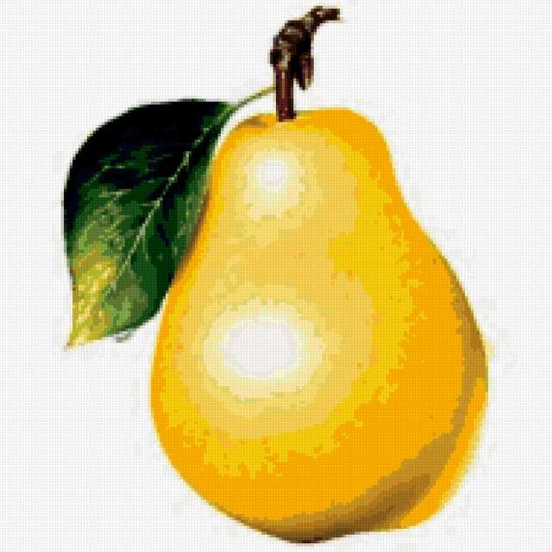
Этот фрукт на вкус хорош и на лампочку похож….

Slide 3
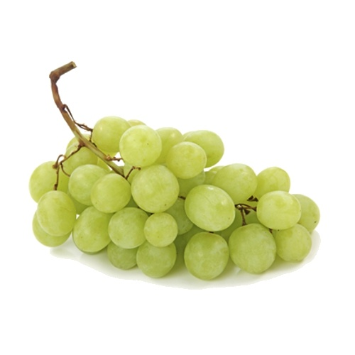
Гроздь мою съесть каждый рад.и зовусь я…..

Slide 4
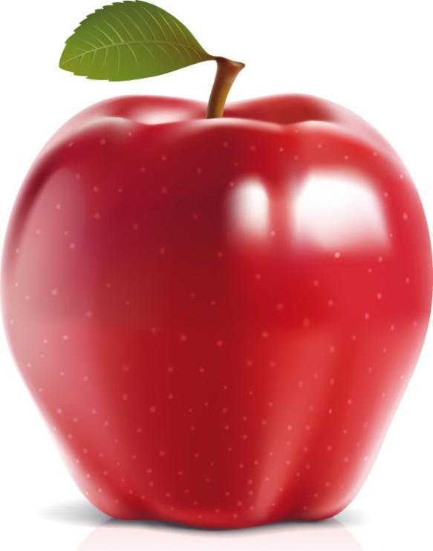
Круглое, румяное с ветки я достану я….

Slide 5
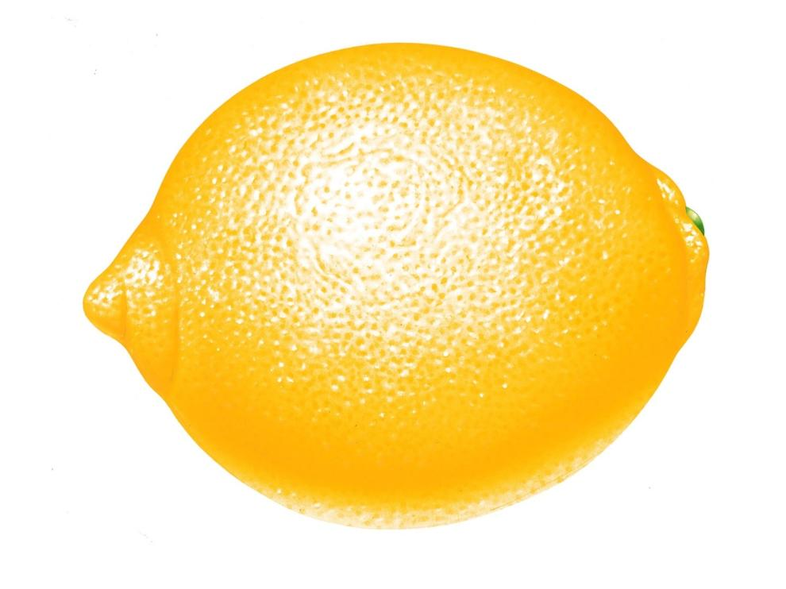
Желтый цитрусовый плод, в странах солнечных растет. Но на вкус кислейший он, а зовут его…

Slide 6
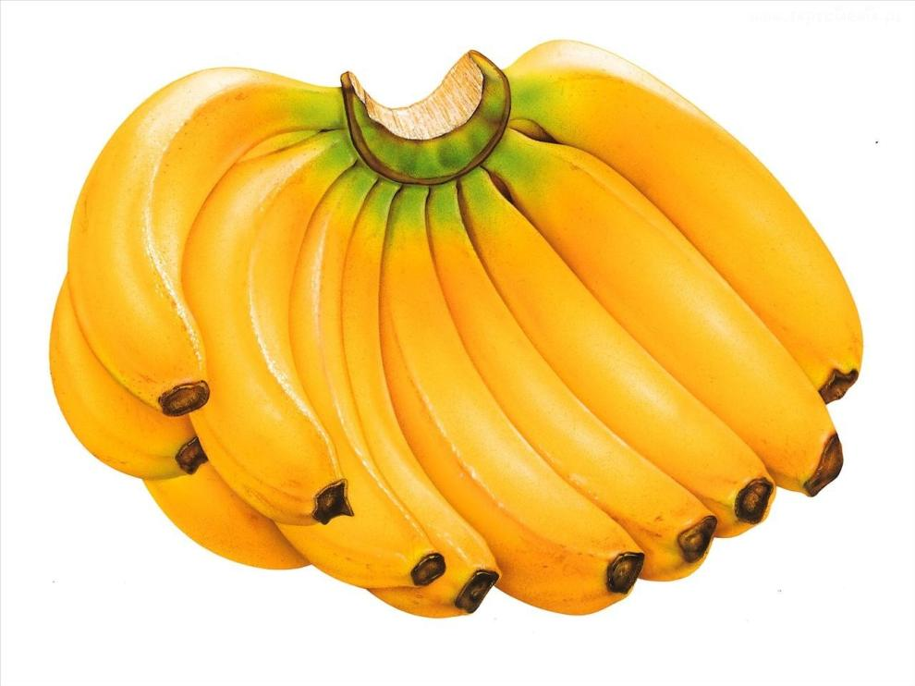
Сладок он, и толстокож, и чуть-чуть на серп похож……

Slide 7
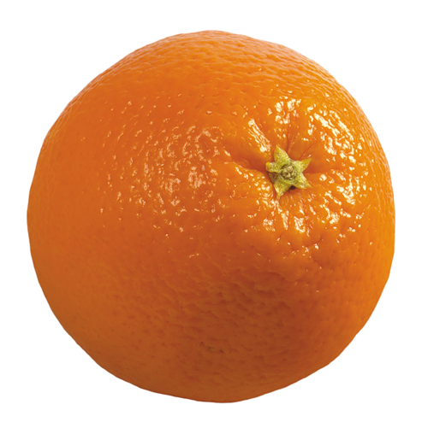
С оранжевой кожей, на мячик похожий,но в центре не пусто,а сочно и вкусно……

Slide 8
Спасибо за внимание

